Slide 1

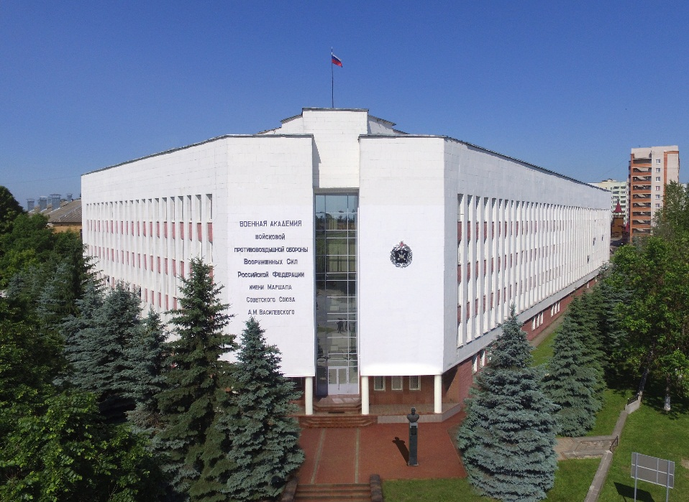
ВОЕННАЯ АКАДЕМИЯ ВОЙСКОВОЙ ПРОТИВОВОЗДУШНОЙ ОБОРОНЫ
ВООРУЖЕННЫХ СИЛ РОССИЙСКОЙ ФЕДЕРАЦИИ
Порядок работы с автоматизированной системой по сбору и обработке информации
о воздушной обстановке
Врио начальника военной академии войсковой ПВО ВС РФ
полковник А.Н.Душкин
Смоленск
2011
Смоленск – 2023

Slide 2
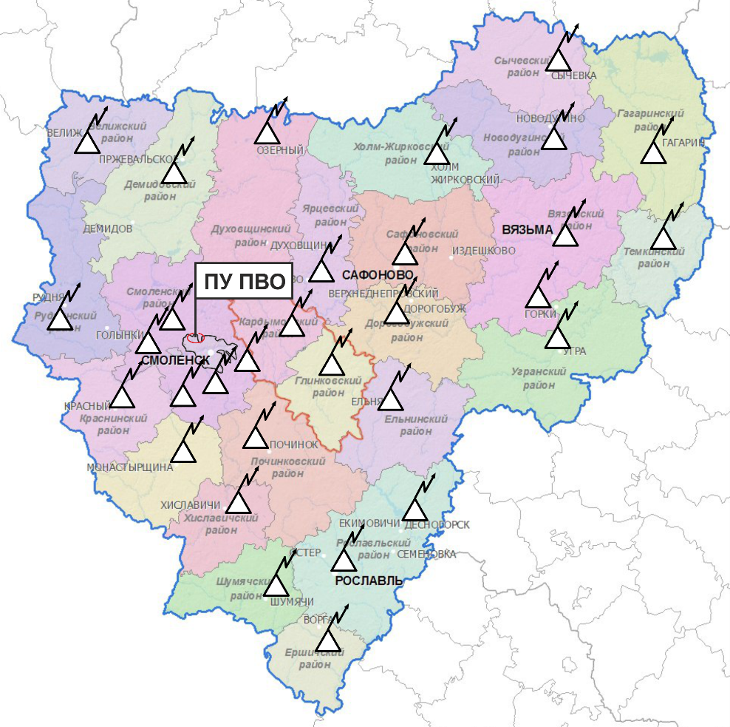
АВТОМАТИЗИРОВАННАЯ СИСТЕМА ПО СБОРУ
И ОБРАБОТКЕ ИНФОРМАЦИИ О ВОЗДУШНОЙ ОБСТАНОВКЕ
2

Slide 3
СОСТАВ АВТОМАТИЗИРОВАННОЙ СИСТЕМЫ
3
Мобильные устройства пользователей
с установленным приложением Telegram

Slide 4
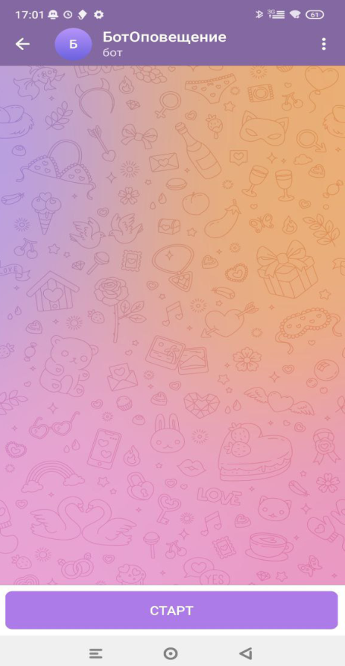
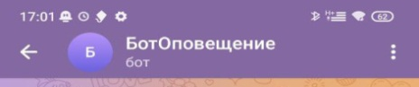

ПОРЯДОК ПОДКЛЮЧЕНИЯ
4
    Передать номер телефона администратору.
2. С получением разрешения от администратора, открыть программу «Telegram»
3. При первом подключении пользователя (наблюдателя) к автоматизированной системе сбора и обработки информации в телеграмм-канале поступит сообщение с текстом «/start» и ссылка на программу (te/me/bot_676767_bot), нажав на которую на смартфон пользователя установится необходимое программное обеспечение и откроется окно «БотОповещение» с кнопкой «СТАРТ».
4. Нажать кнопку «СТАРТ», отобразится сообщение «Добро пожаловать!» и откроется меню.
5. Уточнить свое местоположение, для чего нажать на кнопку «/Уточнить_местонахождение» и отправить геолокацию на сервер. После отправки геолокации программа готова к работе.
1
/start
te/me/bot_676767_bot)
2

Slide 5
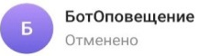
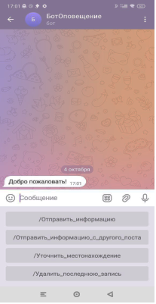
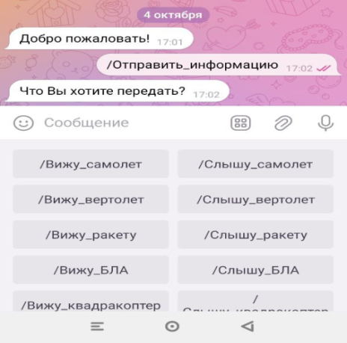

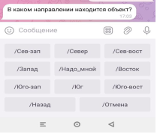
ПОРЯДОК ВЕДЕНИЯ БОЕВОЙ РАБОТЫ
5
    При обнаружении летательного аппарата (ЛА) открыть программу «Telegram»
    на мобильном устройстве.
2. В «Telegram» нажать на кнопку
« » откроется следующее окно. Выбрать /Отправить информацию». На некоторых устройствах нажать
3. Выбрать нужный пункт из списка (например «/Вижу БЛА»).
4. Выбрать направление, откуда летит ЛА путем нажатия в меню кнопки соответствующей стороне света (например
с северо-западного направления).

Slide 6
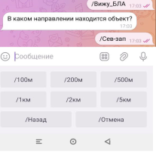
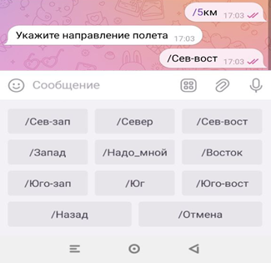
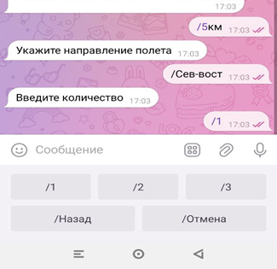
ПОРЯДОК ВЕДЕНИЯ БОЕВОЙ РАБОТЫ
6
5. Если вы наблюдаете ЛА в стороне от себя (север, запад, юго-восток, и т.п.),то программа предложит уточнить дальность до ЛА
(например 5 км).
6. Выбрать направление полета летательного аппарата путем нажатия в меню кнопки, соответствующей стороне света (например в северо-западном направлении).
7. Ввести количество обнаруженных летательных аппаратов с одного направления. Выбрать из перечня 1, 2 и 3 или другое значение
с помощью экранной клавиатуры.

Slide 7
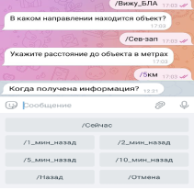
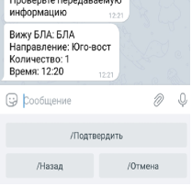
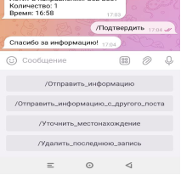
ПОРЯДОК ВЕДЕНИЯ БОЕВОЙ РАБОТЫ
7
8. Выбрать время, прошедшее с момента обнаружения ЛА (например 5 минут назад).
9. На экране отобразится сформированное сообщение, которое нужно проверить и подтвердить для последующей отправки. Если сообщение верно,
то нажать на кнопку «/Подтвердить»).
Если необходимо изменить или отменить сообщение, то нажать соответствующую кнопку. После подтверждения информация отправля-ется на сервер и отображается на экране пункта управления.

Slide 8
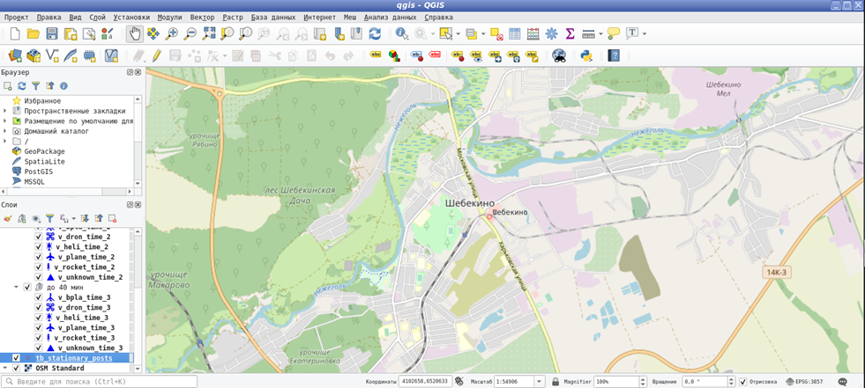

ПОРЯДОК ВЕДЕНИЯ БОЕВОЙ РАБОТЫ
8

Slide 9
ОСОБЕННОСТИ СИСТЕМЫ
9
применение общедоступных технических средств и каналов связи
простота ввода данных об обнаруженных воздушных объектах
обработка данных только от доверенных источников,
что существенно затрудняет ввод ложной информации
формирование на пунктах управления достоверных траекторий движения воздушных объектов по данным, последовательно поступающим от нескольких постов воздушного наблюдения

Slide 10
АЛГОРИТМ РАБОТЫ
РУКОВОДИТЕЛЯ СТРУКТУРНОГО ПОДРАЗДЕЛЕНИЯ
10
1. Осуществить Сбор номеров телефонов должностных лиц для добавления в группу закрытого Telegram канала «Оповещение»
2. Провести информирование сотрудников о порядке работы
с Telegram каналом при обнаружении ЛА и добавлению участников в группу
3. Довести до участников группы номера телефона руководителя структурного подразделения для оперативной связи в случае обнаружения ЛА
4. Передать списки номеров телефонов администратору Telegram канала «Оповещение» и согласование времени добавления участников группы
5. Согласовать с администратором время регистрации участников группы и проведения тренировки оповещения
6. Провести тренировку с вновь добавленными участниками группы, с обязательным оповещением дежурного по ПУ ПВО (администратора) тел. 44-05-58

